Slide 1

Лабораторная №5
Выполнили – студ. Буланый Сергей Евгеньевич, ТКИ-341, студ. Горковец Анна Сергеевна, ТКИ-341
Проверили - д. т. н., проф. Сидоренко Валентина Геннадьевна, д. к. т. н. Сафронов Антон Игоревич

Slide 2

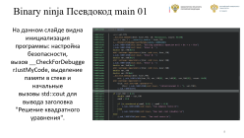
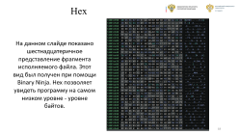
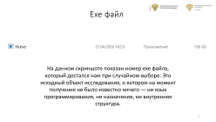
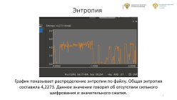
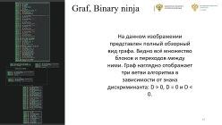

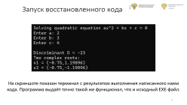
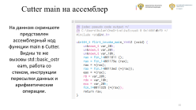
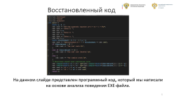

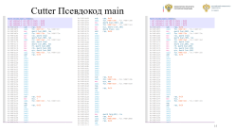
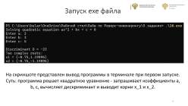
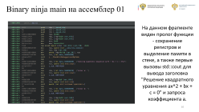
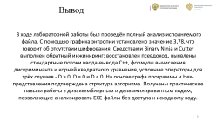
ОГЛАВЛЕНИЕ

Slide 3
Exe файл
На данном скриншоте показан номер exe файла, который достался нам при случайном выборе. Это исходный объект исследования, о котором на момент получения не было известно ничего — ни язык программирования, ни назначение, ни внутренняя структура.

Slide 4
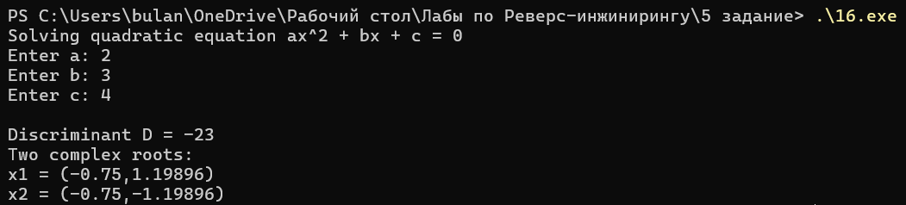
Запуск exe файла
На скриншоте представлен вывод программы в терминале при первом запуске. Суть: программа решает квадратное уравнение - запрашивает коэффициенты a, b, c, вычисляет дискриминант и выводит корни x_1 и x_2.

Slide 5
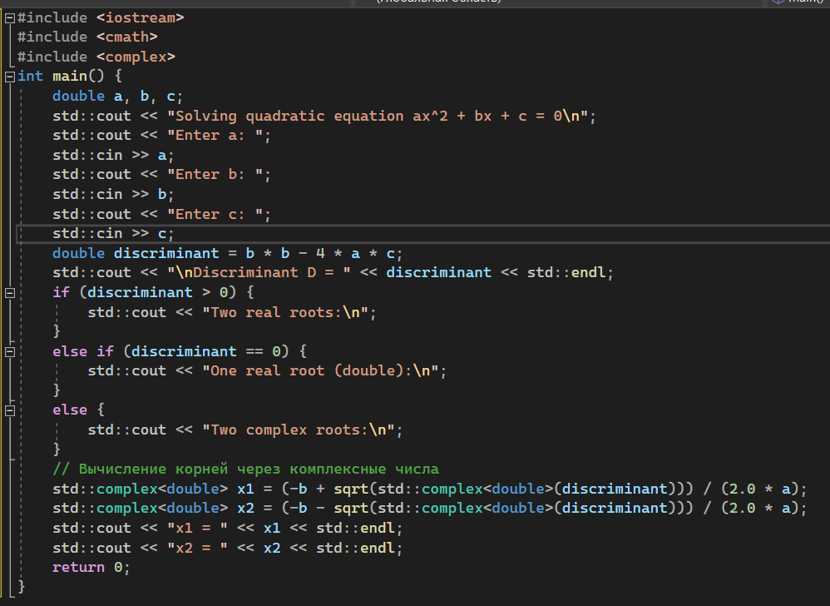
Восстановленный код
На данном слайде представлен программный код, который мы написали на основе анализа поведения EXE-файла.

Slide 6
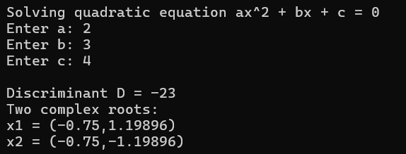
Запуск восстановленного кода
На скриншоте показан терминал с результатом выполнения написанного нами кода. Программа выдаёт точно такой же функционал, что и исходный EXE-файл.

Slide 7
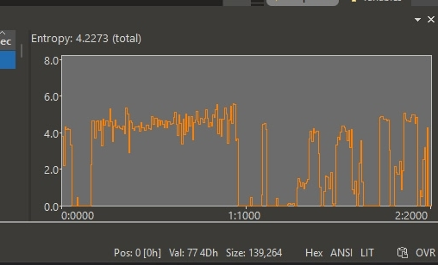
Энтропия
График показывает распределение энтропии по файлу. Общая энтропия составила 4,2273. Данное значение говорит об отсутствии сильного шифрования и значительного сжатия.

Slide 8
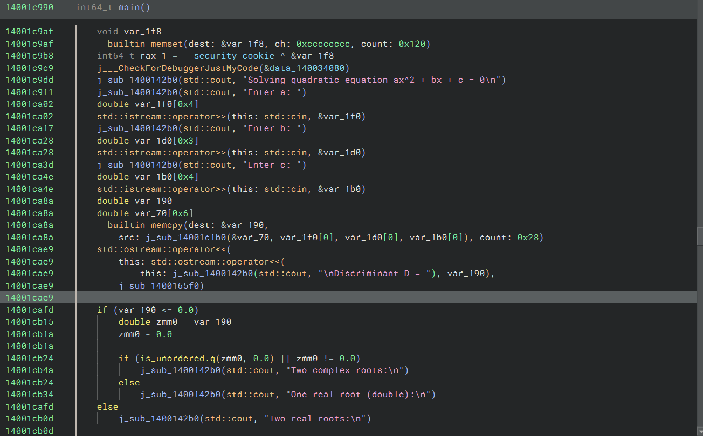
Binary ninja Псевдокод main 01
На данном слайде видна инициализация программы: настройка безопасности, вызов __CheckForDebuggerJustMyCode, выделение памяти в стеке и начальные вызовы std::cout для вывода заголовка "Решение квадратного уравнения".

Slide 9
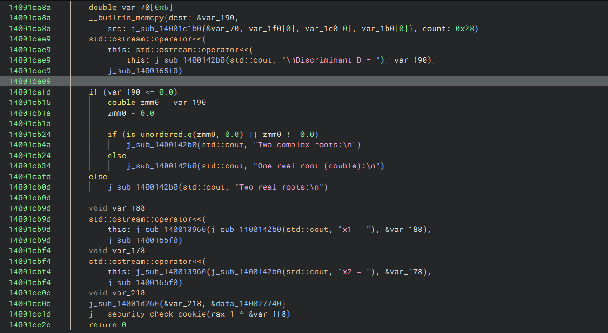
Binary ninja Псевдокод main 02
На данном фрагменте видны вызовы std::cin для ввода коэффициентов a, b и c, вычисление дискриминанта по формуле b² - 4ac, проверка знака дискриминанта и условные переходы.

Slide 10
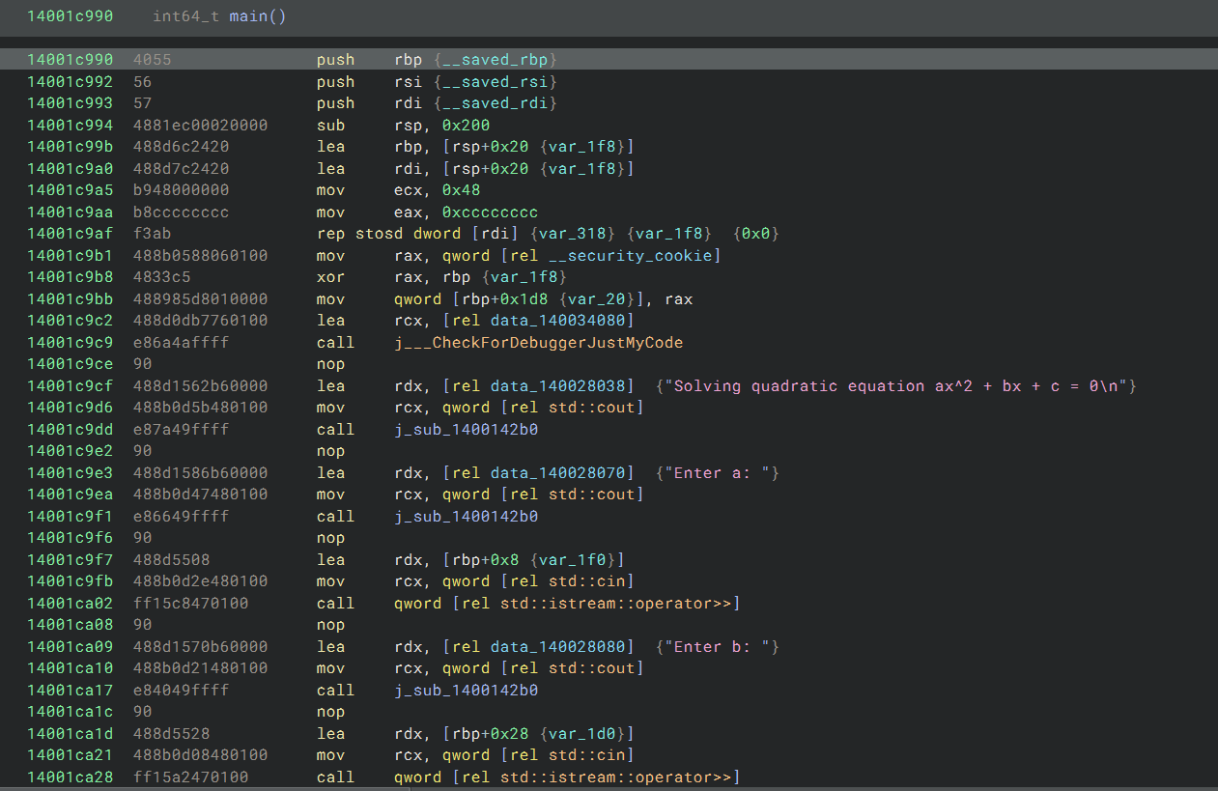
Binary ninja main на ассемблер 01
На данном фрагменте виден пролог функции - сохранение регистров и выделение памяти в стеке, а также первые вызовы std::cout для вывода заголовка "Решение квадратного уравнения ax^2 + bx + c = 0" и запроса коэффициента a.

Slide 11
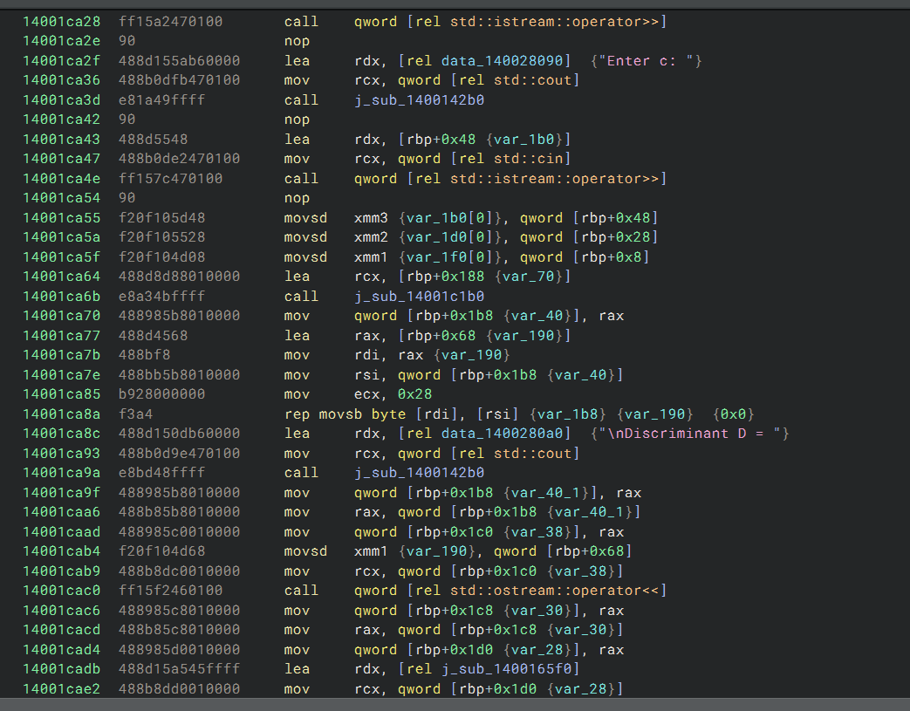
Binary ninja main на ассемблер 02
В этой части видны вызовы std::cin для ввода коэффициентов a, b и c, а также объявление переменных. Начинает прослеживаться структура программы.

Slide 12
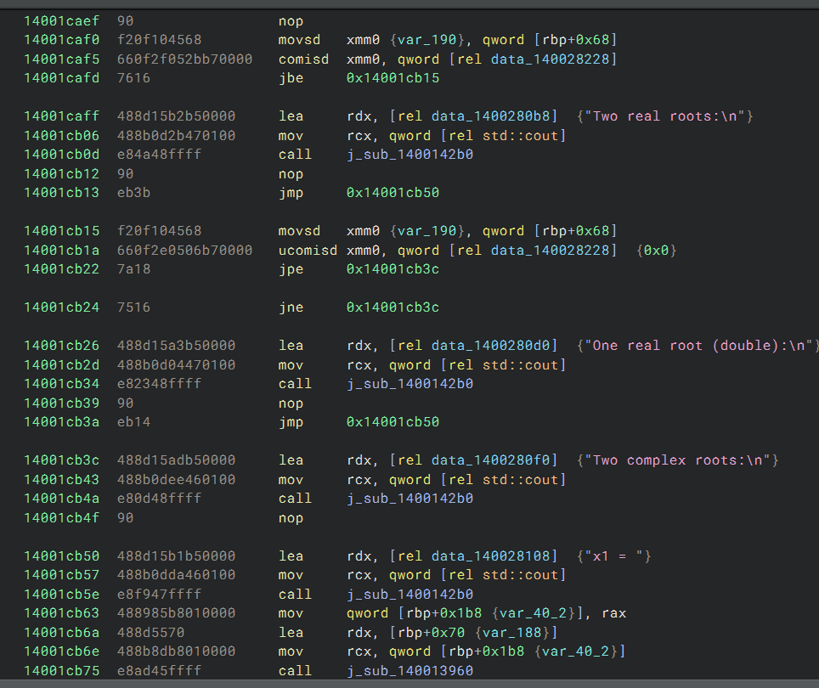
Binary ninja main на ассемблер 03
Здесь расположен основной вычислительный блок - вычисление дискриминанта по формуле b² - 4ac. Видны операции умножения, вычитания, сравнения с нулём, условные переходы.

Slide 13
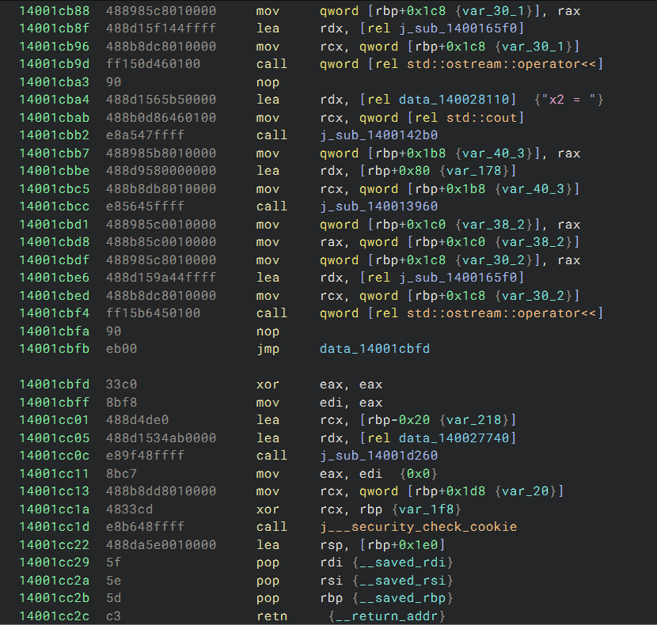
Binary ninja main на ассемблер 04
Тут показан возврат результата, очистка стека, восстановление регистров и инструкция ret.

Slide 14
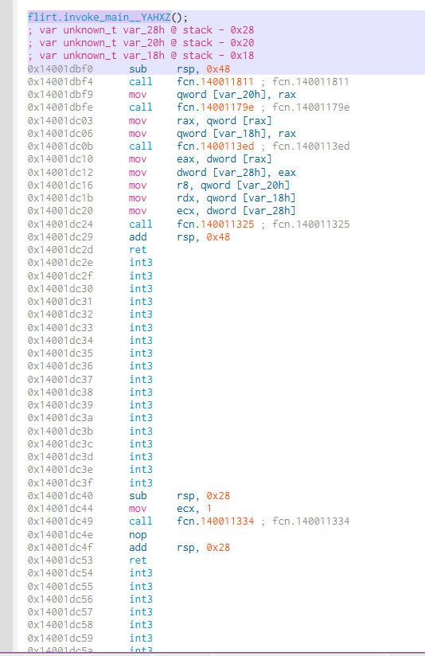
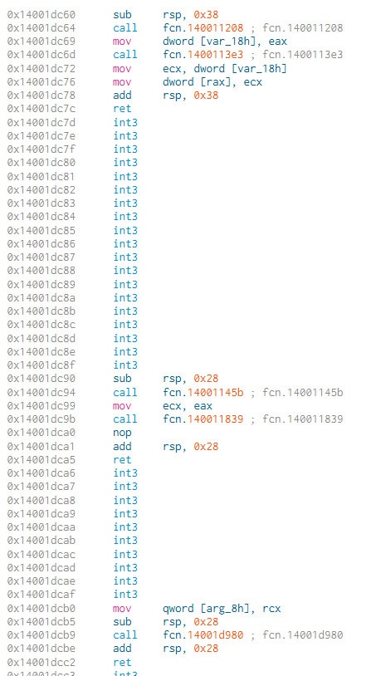
Сutter Псевдокод main

Slide 15
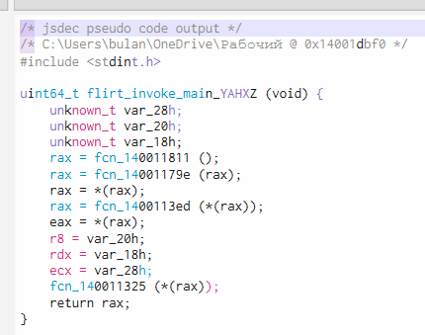
Сutter main на ассемблер
На данном скриншоте представлен ассемблерный код функции main в Cutter. Видны те же вызовы std::basic_ostream, работа со стеком, инструкции пересылки данных и арифметические операции.

Slide 16
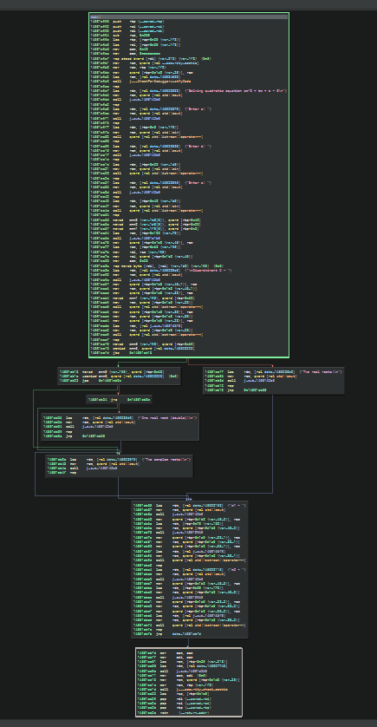
Graf, Binary ninja
На данном изображении представлен полный обзорный вид графа. Видно всё множество блоков и переходов между ними. Граф наглядно отображает три ветви алгоритма в зависимости от знака дискриминанта: D > 0, D = 0 и D < 0.

Slide 17
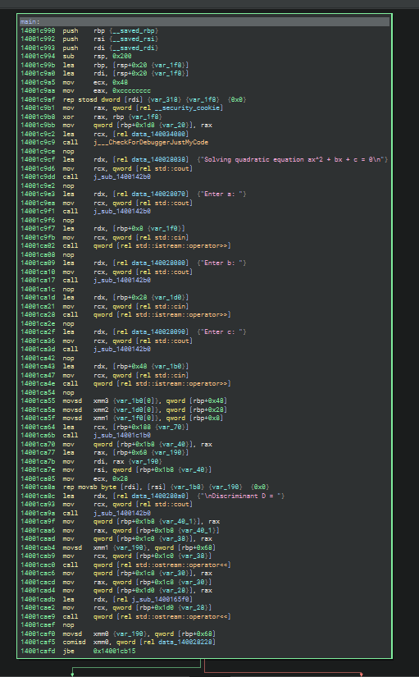
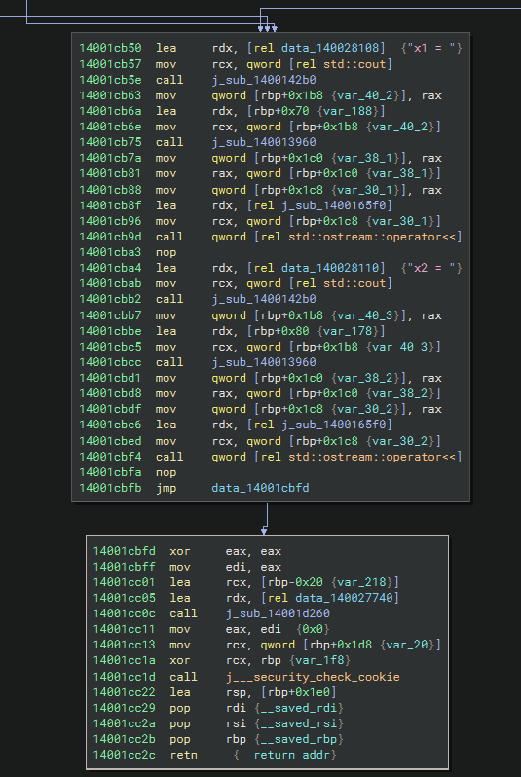
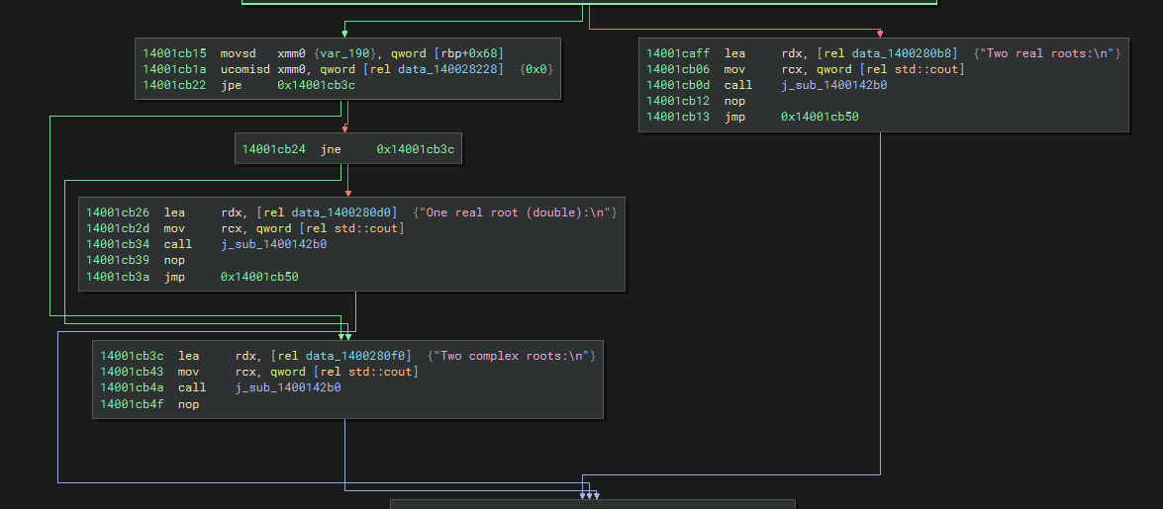
Graf, Binary ninja
Здесь можно детально рассмотреть начальные блоки, вычисления дискриминанта, вывода x1 и x2 и выхода из функции.

Slide 18
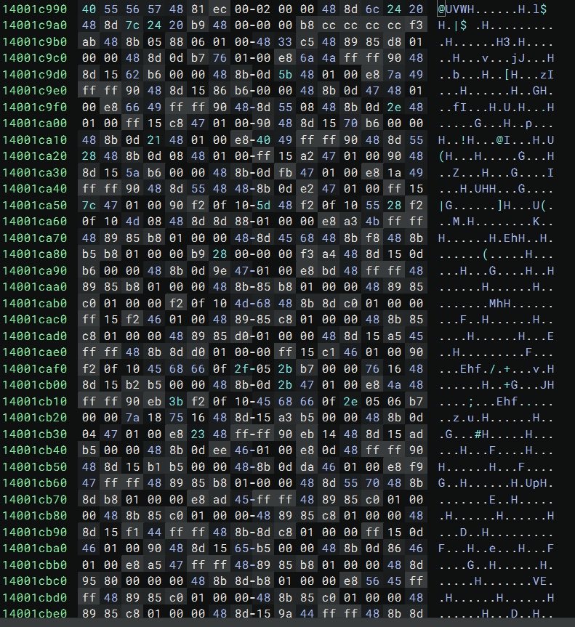
Hex
На данном слайде показано шестнадцатеричное представление фрагмента исполняемого файла. Этот вид был получен при помощи Binary Ninja. Hex позволяет увидеть программу на самом низком уровне - уровне байтов.

Slide 19
Вывод
В ходе лабораторной работы был проведён полный анализ исполняемого файла. С помощью графика энтропии установлено значение 3,78, что говорит об отсутствии шифрования. Средствами Binary Ninja и Cutter выполнен обратный инжиниринг: восстановлен псевдокод, выявлены стандартные потоки ввода-вывода C++, формулы вычисления дискриминанта и корней квадратного уравнения, условные операторы для трёх случаев - D > 0, D = 0 и D < 0. На основе графа программы и Hex-представления подтверждена структура алгоритма. Получены практические навыки работы с дизассемблерным и декомпилированным кодом, позволяющие анализировать EXE-файлы без доступа к исходному коду.

Slide 20
Спасибо за внимание!

